Slide 1
Федеральный государственный образовательный стандарт. Начальное и основное общее образование
Особенности работы учителя по реализации требований ФГОС
Москва
октябрь, 2012

Slide 2
Круг обсуждаемых вопросов
Смысл введения стандарта и его основные особенности. Основные механизмы реализации требований ФГОС: планируемые результаты и система оценки их достижения
Ориентация на парадигму деятельностного развития. Ожидаемые результаты и соответствую-щие им изменения в практике работы учителя
Достижение планируемых результатов. Конструирование учебных заданий. Планирование урока. Алгоритм проектирования учебного процесса
Notes:
2

Slide 3
Смысл введения стандарта
и его основные особенности.
Планируемые результаты и система оценки их достижения – основные механизмы реализации требований ФГОС
Notes:
3

Slide 4
ФГОС: три системы требований
Требования
к структуре
ООП
Организационные
и педагогические
условия деятель-
ности системы
образования
Требования
к результатам
освоения ООП
Ожидаемые
результаты
деятельности
системы
образования
Запросы и ожидания
Общие рамки для системы нормативов
Ресурсы: кадры,
материальная база,
информация,
финансы
Требования
к условиям ре-
ализации ООП

Slide 5
Основы и смысл введения ФГОС
НАУЧНЫЕ:
фундаментальное ядро
содержания общего
образования
ИДЕОЛОГИЧЕСКИЕ и МЕТОДОЛОГИЧЕСКИЕ: концепция духовно-нравственного воспитания
СОЦИАЛЬНЫЕ: заказ системе
образования
Смысл введения нового стандарта – ориентировать
систему образования на достижение качественно
новых результатов образования посредством
реализации парадигмы деятельностного развития
ВАЖНЕЙШИЕ ОСОБЕННОСТИ
ОРИЕНТАЦИЯ
НА РЕЗУЛЬТАТ
РЕАЛИЗАЦИЯ ДЕЯТЕЛЬ-
НОСТНОГО ПОДХОДА
ОСНОВНЫЕ МЕХАНИЗМЫ
ПЛАНИРУЕМЫЕ РЕЗУЛЬТАТЫ
как элемент целеполагания
СИСТЕМА ОЦЕНКА достижения
планируемых результатов
переход от модели «контроля» к
модели «обеспечения качества»
Notes:
5

Slide 6
Фундаменталь-
ное ядро содер-
жания образо-
вания
Запросы семьи, общества, государства
Концепция
духовно-
нравственного
воспитания
ТРЕБОВАНИЯ СТАНДАРТА: НШ
Примерная образовательная программа ОУ
ЦЕЛЕВОЙ
РАЗДЕЛ
СОДЕРЖАТЕЛЬНЫЙ РАЗДЕЛ
ОРГАНИЗАЦИОННЫЙ
РАЗДЕЛ
Поясни-
тельная
записка
Плани-
руемые
резуль-
таты
Система
оценки
Программы:
Учебный
план
Система
условий
реализа-
ции ООП
форми-
рования
УУД
учеб-
ные
духовно
нравст-
венного
развития
формиро-
вания куль-
туры здоро-
вого и безо-
пасного об-
раза жизни
коррек-
ционной
работы
Авторские
программы
и УМК
Внеш-
няя
оцен-ка
Образовательная
программа ОУ
Образовательный процесс
Notes:
6

Slide 7
Фундаменталь-
ное ядро содер-
жания образо-
вания
Запросы семьи, общества, государства
Концепция
духовно-
нравственного
воспитания
ТРЕБОВАНИЯ СТАНДАРТА: ОШ
Примерная образовательная программа ОУ
ЦЕЛЕВОЙ
РАЗДЕЛ
СОДЕРЖАТЕЛЬНЫЙ
РАЗДЕЛ
ОРГАНИЗАЦИОННЫЙ
РАЗДЕЛ
Поясни-
тельная
записка
Плани-
руемые
резуль-
таты
Система
оценки
Програм-
ма воспи-
тания и
социали-
зации
Учебный
план
Система
Условий
реализа-
ции ООП
Програм-
ма разви-
тия УУД
Учебные
програм-
мы
Програм-
ма кор-
рекцион-
ной ра-
боты
Автор-ские
прог-раммыи УМК
Внеш-
няя
оцен-ка
Образовательная
программа ОУ
Образовательный процесс
Notes:
7
Целевой раздел определяет общее назначение, цели, задачи и планируемые результаты реализации основной образовательной программы основного общего образования, а также способы определения достижения этих целей и результатов и включает: пояснительную записку; планируемые результаты освоения обучающимися основной образовательной программы основного общего образования;
систему оценки достижения планируемых результатов освоения основной образовательной программы основного общего образования.
Содержательный раздел определяет общее содержание основного общего образования и включает образовательные программы, ориентированные на достижение личностных, предметных и метапредметных результатов, в том числе:
программу развития универсальных учебных действий (программу формирования общеучебных умений и навыков) на ступени основного общего образования, включающую формирование компетенций обучающихся в области использования информационно-коммуникационных технологий, учебно-исследовательской и проектной деятельности;
программы отдельных учебных предметов, курсов, в том числе интегрированных;
программу воспитания и социализации обучающихся на ступени основного общего образования, включающую такие направления, как духовно-нравственное развитие и воспитание обучающихся, их социализация и профессиональная ориентация, формирование экологической культуры, культуры здорового и безопасного образа жизни;
программу коррекционной работы (при наличии в образовательном учреждении детей с ограниченными возможностями здоровья).
Организационный раздел определяет общие рамки организации образовательного процесса, а также механизм реализации компонентов основной образовательной программы и включает: учебный план основного общего образования как один из основных механизмов реализации основной образовательной программы; систему условий реализации основной образовательной программы в соответствии с требованиями Стандарта.

Slide 8
Последовательное уточнение требований
ФГОС. Планируемые результаты
ТРЕБОВАНИЯ СТАНДАРТА
Портрет
выпускника
Ведущие целевые
установки ООП или
требования к результатам
СИСТЕМА ОЦЕНКИ
достижения планируемых
результатов
ПЛАНИРУЕМЫЕ РЕЗУЛЬТАТЫ
ЛИЧНОСТНЫЕ
МЕТАПРЕДМЕТНЫЕ
ПРЕДМЕТНЫЕ
ОБРАЗОВАТЕЛЬНЫЙ ПРОЦЕСС
Система
образования
ОУ, педагоги
Учащиеся
В том числе -
инфраструктура
Notes:
8

Slide 9
Обеспечение качества образования
посредством системы оценки
Основной механизм:
уточнение и распространение общего понимания содержательной и крите-
риальной базы оценки через вовлечение педагогов и учащихся в осознанную
текущую оценочную деятельность, согласованную с внешней оценкой
Необходимое условие:
адекватность методов
и инструментария особенностям подхода
Внешняя оценка: гос. службы
задает общее понимание содержания и критериев
Государственная итоговая
аттестация/итоговая оценка:
связь внешней и внутренней оценки
основа для внешней оценки
Соотношение внутренней
и внешней оценки в ито-говой оценке, ее состав зависти от ступени обучения
Внутренняя оценка:
учитель, ученик, ОУ и родители
фиксирует динамику индивидуальных достижений
накопленная оценка
и итоговые работы

Slide 10
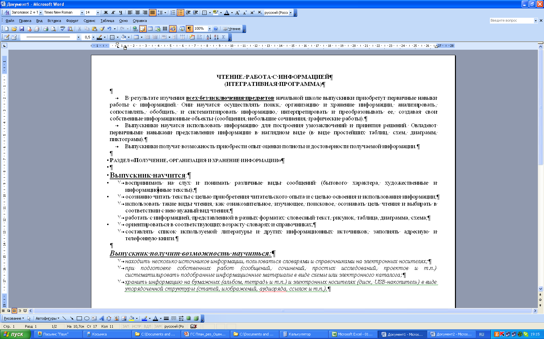
Планируемые результаты и оценка их
достижения: сферы ответственности
Ради чего
учить
система
образования:
Выпускник, педагог, ОУ;
Чему
учить
и научить
система образования, ОУ

Slide 11
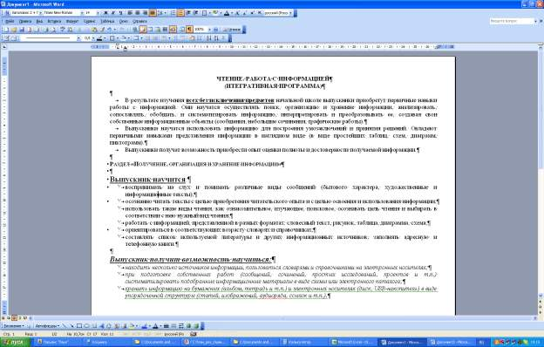
Планируемые результаты,
выносимые на итоговую оценку
На итоговую оценку выносятся метапредметные и предметные результаты, представленные в блоках «Выпускник научится»
Задания повышенного уровня
Выпускник
научится
перспективные: зона ближайшего развития
Особое место занимают:
опорный
учебный
материал
Учебные действия
актуальные: исполнительская компетентность
Достижение этих результатов проверяется с помощью учебно-познавательных и учебно-практических задач базового и повышенного уровней, построенных на опорном учебном материале
Задания базового уровня
Учебный материал

Slide 12
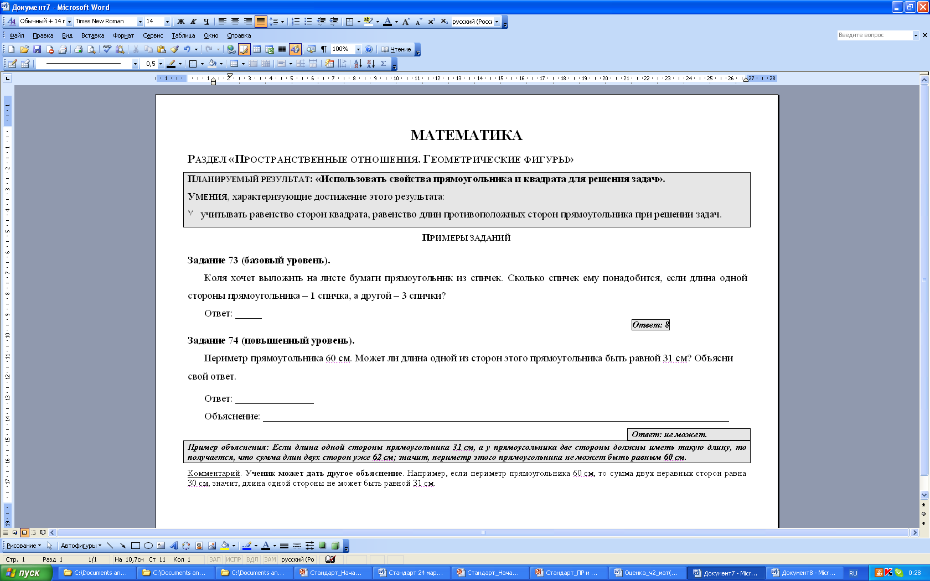
Связь планируемых результатов
и системы оценки
Операционализация планируемых результатов
Задания приводятся к каждому планируемому результату и всем умениям, характеризу-ющим его достижение
Задания иллюстрируют и базовый, и повышенный уровни достижения
этого результата
Задания иллюстрируют критерии оценки достижения
этого результата
Notes:
12

Slide 13
Система оценки: «знаниевая»
и «деятельностная» парадигмы
“ЗНАНИЕВАЯ”
“ДЕЯТЕЛЬНОСТНАЯ”
Основа кодификатора
Обязательный минимум (ОМ)
Планируемые результаты (ПР)
Предмет оценки
Освоение всех элементов ОМ
Способность к реше-нию учебных задач
Основные функции
Контроль за освоением ОМ
Обратная связь: основной акцент – преимущественно отсроченная коррекция учебников, методик
Ориентация учебного процесса
Обратная связь: основной акцент – текущая коррекция процесса учения каждого
Контроль за достижением ПР
Notes:
13

Slide 14
Итоговая оценка как основа оценки
качества образования: начальная школа
Внешняя оценка:
государственные службы
Необходимые
дополнительные
данные/исслед.
аккредитация ОУ
аттестация кадров
мониторинг системы
образования
итоговая
оценка
накопленная оценка
Выбоорочное
обследование
работ уч-хся
+
три итоговые работы
чтение, УУД
Внутренняя оценка:
учитель, ученик,
ОУ и родители
русский
математика
Notes:
14

Slide 15
Итоговая оценка как основа оценки
качества образования: основная школа
Внешняя оценка:
государственные службы
Необходимые
дополнительные
данные/исслед.
аккредитация ОУ
аттестация кадров
мониторинг системы
образования
итоговая
оценка
накопленная оценка
+
итоговые работы
+
защита проекта
+
ГИА
Notes:
15

Slide 16
Оценка качества образования:
метапредметные результаты
МЕТАПРЕДМЕТНЫЕ ДЕЙСТВИЯ
регулятивные
коммуникативные
чтение
познавательные
целеполагание
речевые средства, в
т.ч. с опорой на ИКТ
ИКТ
работа с инфор-
мацией: поиск,
запись, восприятие
в т.ч. средствами
ИКТ
планирование
способ
действия
коммуникация при
взаимодействии
контроль
использование
моделей, знаков
и символов,схем
коррекция
логические опе-
рации: анализ,
синтез, сравнение,
сериация, класси-
фикация, обобще-
ние, подведение
под понятие, ана-
логия, суждение
Оценка в
процессе
выполнения
Оценка по
результатам
выполнения

Slide 17
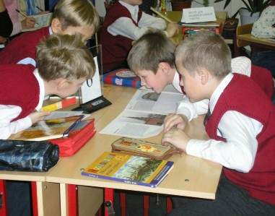
Оценка качества образования:
метапредметные результаты: инструментарий
Групповой проект
материалы целенаправ-ленных наблюдений
Комплексные работы на межпредметной
основе:
работа с текстом
решение заданий с использованием логических операций, моделей, знаково-символических средств, схем
рабочие материалы групп
Работа в группе:
саморегуляция
сотрудничество
коммуникация
использование ИКТ
карта наблюдений
презентация или иные материалы
результаты взаимооценки (голосование)
лист планирова-ния и продвиже-ния по заданию
листы самооценки
Первая часть
1 урок
1-3 урока
видеозапись

Slide 18
Оценка качества образования:
метапредметные результаты: инструментарий
Групповой проект
материалы целенаправ-ленных наблюдений
рабочие материалы групп
Работа в группе:
саморегуляция
сотрудничество
коммуникация
использование ИКТ
карта наблюдений
Итоговый
индивидуаль-ный проект
презентация или иные материалы
результаты взаимооценки (голосование)
лист планирова-ния и продвиже-ния по заданию
листы самооценки
2-3 урока
видеозапись

Slide 19
Мониторинг оценки качества
образования, 2012: групповые проекты
ГРУППОВЫЕ ПРОЕКТЫ: 2012, НШ
Познавательный
«ЧТО МЫ ЗНАЕМ
О ЗЕМЛЕ?»
Конструкторский
«МАКЕТ ДЕТСКОЙ
ПЛОЩАДКИ»
Исследовательский
«КАК МЫ ПРОВО-
ДИМ СВОБОДНОЕ
ВРЕМЯ?»
Социальный
«ПОМОГИ
БУДУЩЕМУ
ПЕРВОКЛАССНИКУ»
Дети, работая в малых группах, по 4-5 человек, уточняют тему проекта,
планируют работу и готовят макет, плакат, или компьютерную презентацию,
которую представляют классу. Они отмечают стикерами наиболее понравившуюся
им работу и оценивают работу своей группы и свой вклад в работу группы.
короткий текст,
вопросы к нему
и иллюстрации,
загадки, пословицы
список литературы
макет – рисунок,
или из ЛЕГО,
или из пластилина
+ пояснения
вопросы, опрос
диаграмма
текст-интерпретация
выделяют возможные
проблемы
первоклассников и
составляют план
помощи/опеки
Наблюдаем: планирование работы и ее исполнение, взаимодействие,
конфликты, активность, инициативность

Slide 20
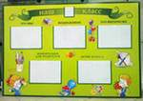
Внутришкольный мониторинг:
метапредметные результаты: инструментарий
ГРУППОВЫЕ ПРОЕКТЫ
1-й класс
Наш класс.
Телефонный
справочник
2-й класс
Наш класс.
Делаем книгу
3-й класс
Наш класс.
Классный
уголок
4-й класс
Наш класс.
Энциклопедия
школьной жизни
5-й класс
Наш класс
в Древнем
мире
6-й класс
Наш класс.
Мы и наше
здоровье
Дети, работая в малых группах, по 4-5 человек, уточняют тему проекта,
планируют работу и готовят материалы, которые представляют классу.
Они отмечают стикерами наиболее понравившуюся им работу и
оценивают работу своей группы и свой вклад в работу группы.

Маша
т.
О Маше
Почему
звонит
телефон:
Советы
звонящему
Анкета
О нас всех
и о каждом:
Результаты
опроса
Наблюдаем: планирование работы и ее исполнение, взаимодействие,
конфликты, активность, инициативность

Slide 21
Где можно познакомиться
с текстом ФГОС?
ТЕКСТ
СТАНДАРТА
www.mon.gov.ru
Примерная
образовательная
программа
www.standart.edu.ru
А также в пособиях издательства
«Просвещение», серия
«Стандарты второго поколения»

Slide 22
Документы, обеспечивающие функционирование
стандарта: подготовлено и издано в 2006-2010

Slide 23
Документы, обеспечивающие функционирование
стандарта: готовится к изданию
Notes:
23

Slide 24
Ориентация на парадигму деятельностного развития.
Ожидаемые результаты и
соответствующие им изменения
в практике работы учителя
Notes:
24

Slide 25
Ориентация на парадигму
деятельностного развития
Основной результат – развитие
личности ребенка на основе
учебной деятельности
Вектор смещения акцентов нового стандарта
Чему
учить?
обновление
содержания
Ради
чего учить?
ценности
образования
Как
учить?
обновление
средств
обучения
Notes:
25
25

Slide 26
Ориентация на результат: в чем
проявляется достижение результатов
Овладение системой учебных действий
с изучаемым учебным материалом
личностные:
самоопределение
смыслообразование
морально-этическая
ориентация
метапредметные:
саморегуляция
коммуникация
познавательная
деятельность
предметные:
освоение системати-
ческих знаний,
преобразование, при-
менение и самостоя-
тельное пополнение
знаний
способность к решению
учебно-познавательных и
учебно-практических задач
Notes:
26

Slide 27
АНАЛИЗ ТРЕБОВАНИЙ СТАНДАРТА:
ЛИЧНОСТНЫЕ И МЕТАПРЕДМЕТНЫЕ РЕЗУЛЬТАТЫ

Slide 28
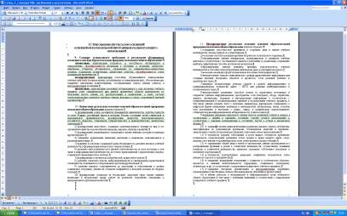
Требования стандарта к личностным и метапредметным результатам
Практическая работа. Группировка и анализ
состава требований стандарта

Slide 29
Круг задач, устанавливаемых требовани-
ями ФГОС и планируемыми результатами
Россия: ФГОС
Навыки 21^{го} века
Технологии
…классы задач:
Освоение системы знаний
Приобретение и интеграция знаний
Решение творческих и поисковых проблем
Использование ИКТ для обучения
Коммуникация
Сотрудничество
Самоорганизация и саморегуляция
Личностный смысл учения и рефлексия
Ценностно-смысловые установки
…включают:
Приобретение знаний
Решение проблем и инновационность
Использование ИКТ для обучения
Коммуникация
Сотрудничество
Самостоятельное планирование своей работы учащимися, мониторинг индиви- дуального прогресса в учении
Личностно-центрированное обучение
Создание учебных ситуаций
Дифференциция требований,
Индивидуализация обучения
Интеграция содержания
Интеграция ИКТ в учебный процесс
ИКТ – инструмент деятельности
Расширение границ учебного процесса
Notes:
29

Slide 30
Какие изменения привносит переход
от “знаниевой” к “деятельностной”
парадигме в практику работы учителя?
“ЗНАНИЕВАЯ”
“ДЕЯТЕЛЬНОСТНАЯ”
Ориентация учебного процесса
Освоение всех элементов обязательного минимума
Работа “по учебнику”
Формирование способности к решению всех классов учебных задач
Работа “на конечный результат”
Основы “хороших” технологий
“УЧУ РЕБЕНКА”
Вовлечение учащихся в учебную деятельность с акцентом на осознание “смыслов” и использование знаний.
Сочетание индивидуальной работы с работой в парах и группах. Индивидуализация и персонификация учения. Дифференциация требований.
Интеграция, перенос знаний
“УЧУ ПРЕДМЕТУ”
Передача “готового” знания с акцентом на его отработку в ходе индивидуальной работы.
Ориентация на уровень восприятия “среднего” ученика.
“Предметность”
Notes:
30

Slide 31
Планируемый
уровень
Элементы инновационных практик
Реализуемый
уровень
Внешние
условия
Достигаемый
уровень
Внешние
факторы
Контекст и
нормативная база
Практика
Результаты
Уровень региона
Уровень школы/учителя
Уровень класса
Уровень ученика
Целевые и содержательные
установки ООЛ
Инновационные
практики
обучения
Личностные
Метапредметные
Предметные
Региональные
программы
поддержки
Доступ к ИКТ и техническая
поддержка
Школьные традиции и
поддержка
Учебные
ситуации
Индивидуализация
обучения
Интеграция
знаний
Совместность
Учебные
задания
Нормативы
финансирования
Квалификация кадров
Использование ИКТ
Внешняя оценка
Позиционирование учителя

Slide 32
Ориентация на парадигму
деятельностного развития
в практике работы учителя
Основная педагогическая задача –
создание и организация условий,
инициирующих детское действие
Основное средство в руках учителя –
УЧЕБНАЯ СИТУАЦИЯ и УЧЕБНОЕ ЗАДАНИЕ
Notes:
32
32

Slide 33
Достижение планируемых результатов: Конструирование учебных заданий
Notes:
33

Slide 34
Чем объясняется повышенное внимание к учебному заданию?
Результаты международного сравнительного исследования ITL (2009)
На диаграмме показаны средние баллы для каждого из параметров оценки учебных заданий (LA) и работ учащихся (SW) для России и всех стран выборки.
По каждому из параметров свыше 50% (для всех стран) и около 40% (Россия) учебных заданий и работ учащихся имеют код “1” (самый низкий из возможных). Многие учителя выборки еще только начинают осваивать инновационные практики в обучении.
Notes:
34

Slide 35
Россия: LA и SW баллы
Чем объясняется повышенное внимание к учебному заданию?
Результаты международного сравнительного исследования ITL (2009)
Результаты оценок работ учащихся зависят от качества учебных заданий и практически всегда ниже последних. По каждому из рассматриваемых параметров лишь незначительное число заданий имеют высокие показатели (коды 3 и 4); подавляющее количество предлагаемых учащимся заданий не направлено на формирование выделенных навыков и соответствующих требований нового образовательного стандарта. Относительно успешно идет формирование только навыка коммуникации. Особое беспокойство вызывает практика формирования навыков саморегуляции и решения проблем.
35
Notes:
35

Slide 36
Результаты, достигаемые учащимися: 2012
2

Slide 37
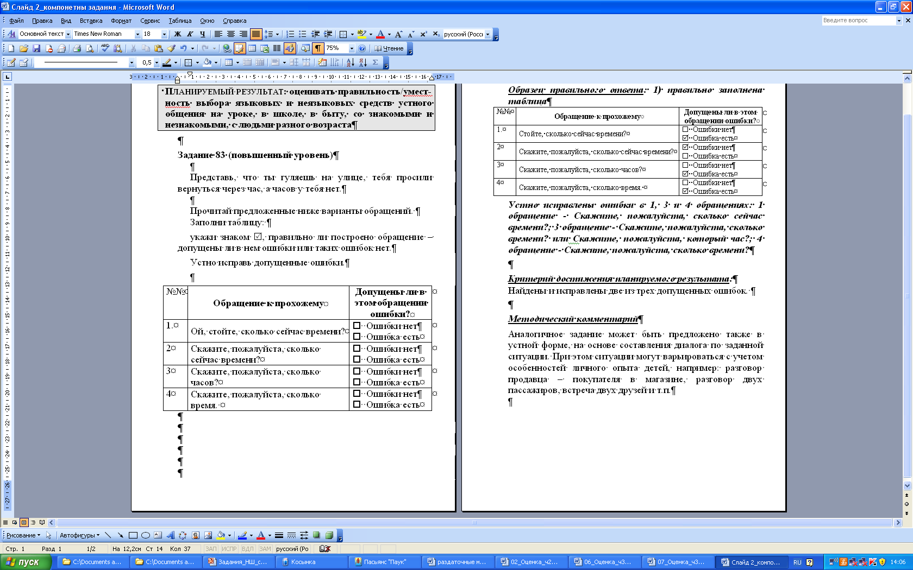
Компоненты учебного задания
характеристика задания
мотивационная часть
Содержание:
условие (информационная часть)
вопрос (командная часть)
инструкция по выпол-нению (ответная часть)
образец/описание ответа
методический комментарий (организационная часть)
критерии оценки
время выполнения задания

Slide 38
Чем определяются особенности
учебного задания?
Чем определяются особенности
учебного задания?
Содержанием формируемого и(или) планируемых результатов:
составом учебных действий
учебным материалом
Форматом задания
Критериальной частью оценки выполнения задания
Notes:
38

Slide 39
Овладение методикой
конструирования учебных заданий
ПОСТАНОВКА ПРОБЛЕМЫ: Каким должно быть учебное задание, чтобы оно позволяло формировать навыки, требуемые стандартом?
При анализе заданий использована методика кодировки (оценки) учебных заданий, разработанная в Стэнфордском исследовательском институте (SRI International, США, Калифорния) и апробированная в России в 2009-2010 г.г. в рамках международного сравнительного исследования инновационой практики обучения (ITL)

Slide 40
Каким должно быть учебное задание?
Что необходимо сделать?
Выяснить, в какой мере задание побуждает учащихся выполнять действия, приводящие к формированию данного навыка? Что это за действия?
2) Описать «хорошее задание»
Ответ: анализ требований стандарта и ПР
На основе проведенного анализа
3) Оценить и при необходимости изменить имеющееся задания или оставить «хорошее задание»
На основе составленного описания,
варьируя компоненты учебного задания

Slide 41
Особенности учебных заданий, направленных на формирование ценностно-смысловых установок
Notes:
41

Slide 42
Требования стандарта к личностным и метапредметным результатам. НШ
ЦЕННОСТНО-СМЫСЛОВЫЕ УСТАНОВКИ
(ЛР: 1, 3, 6, 7, 8, 10)
формирование основ российской гражданской идентичности, чувства гордости за свою Родину, российский народ и историю России, осознание своей этнической и национальной принадлежности; формирование ценностей многонационального российского общества; становление гуманистических и демократических ценностных ориентаций;
формирование уважительного отношения к иному мнению, истории и культуре других народов;
развитие самостоятельности и личной ответственности за свои поступки, в том числе в информационной деятельности, на основе представлений о нравственных нормах, социальной справедливости и свободе;
формирование эстетических потребностей, ценностей и чувств;
развитие этических чувств, доброжелательности и эмоционально-нравственной отзывчивости, понимания и сопереживания чувствам других людей;
формирование установки на безопасный, здоровый образ жизни, наличие мотивации к творческому труду, работе на результат, бережному отношению к материальным и духовным ценностям

Slide 43
Требования стандарта к личностным и метапредметным результатам. ОШ
ЦЕННОСТНО-СМЫСЛОВЫЕ УСТАНОВКИ
(ЛР: 1, 4, 6, 8, 9, 10, 11, МР: 12)
воспитание российской гражданской идентичности: патриотизма, уважения к Отечеству, прошлое и настоящее многонационального народа России; осознание своей этнической принадлежности, знание истории, языка, культуры своего народа, своего края, основ культурного наследия народов России и человечества; усвоение гуманистических, демократических и традиционных ценностей многонационального российского общества; воспитание чувства ответственности и долга перед Родиной;
формирование осознанного, уважительного и доброжелательного отношения к другому человеку, его мнению, мировоззрению, культуре, языку, вере, гражданской позиции, к истории, культуре, религии, традициям, языкам, ценностям народов России и народов мира;
развитие морального сознания и компетентности в решении моральных проблем на основе личностного выбора, формирование нравственных чувств и нравственного поведения, осознанного и ответственного отношения к собственным поступкам;
формирование ценности здорового и безопасного образа жизни; усвоение правил индивидуального и коллективного безопасного поведения в чрезвычайных ситуациях, угрожающих жизни и здоровью людей, правил поведения на транспорте и на дорогах;
формирование основ экологической культуры соответствующей современному уровню экологического мышления, развитие опыта экологически ориентированной рефлексивно-оценочной и практической деятельности в жизненных ситуациях; умение применять экологическое мышление в познавательной, коммуникативной, социальной практике и профессиональной ориентации;
осознание значения семьи в жизни человека и общества, принятие ценности семейной жизни, уважительное и заботливое отношение к членам своей семьи;
развитие эстетического сознания через освоение художественного наследия народов России и мира, творческой деятельности эстетического характера;

Slide 44
Ценностно-смысловые установки:
основной вопрос к заданию
Предварительный вопрос: как, в чем проявляется наличие или отсутствие ценностно-смысловых установок?
В знании норм (когнитивный компонент)
В наличии позитивного или негативного отношения к нормам (ценностный компонент)
В принятии или неприятии норм (эмоциональный компонент)
В поведении (поведенческий компонент)

Slide 45
Ценностно-смысловые установки:
основной вопрос к заданию
В какой мере задание
стимулирует учащихся
выразить и аргументировать
свою жизненную позицию
по отношению к обсуждаемой проблеме и позволяет им это сделать?

Slide 46
Ценностно-смысловые установки:
описание «хорошего» задания
«Хорошее» задание дает возможность:
выразить свою позицию/ценностное суждение
разделив предложенные формулировки или противопоставив им свою;
оценив степень своего согласия/несогласия с предложенными формулировками;
прямо сформулировав свою позицию;
аргументировать (пояснить, прокомментиро-вать) свою позицию, оценку и/или свой выбор.

Slide 47
Оценка учебных заданий: ценностно-смысловые установки
В “хороших”
заданиях:
Первый вопрос:
Задание содержит эмоционально-ценностный компонент?
НЕТ
ДА
1
2
Второй и третий вопросы:
Требуется выражение собственной позиции и/или комментарий, аргументация, пояснения?
НЕТ
2
ДА
В одном случае
В обоих случаях
3
4

Slide 48
Ценностно-смысловые установки:
оценка (кодировка) заданий
Умение: устанавливать связи, отношения, не высказанные в тексте напрямую, например, соотносить ситуацию и поступки героев, пояснять (объяснять) поступки героев, соотнося их с содержанием текста.
Задание 1. Прочитай слова, характеризую-
щие разные поступки людей:
А. добрый; Б. равнодушный;
В. внимательный; Г. отзывчивый;
Д. завистливый; Е. честный.
Отметь  слова, которыми можно
охарактеризовать поступок Серёжи.
КОД ЗАДАНИЯ:
1

Slide 49
Ценностно-смысловые установки:
оценка (кодировка) заданий
Умение: ориентироваться в нравственном содержании прочитанного, самостоятельно делать выводы, соотносить поступки героев с нравственными нормами.
Задание 2. Как ты думаешь, какой из поступков Серёжи может быть примером для других детей? Отметь ответ .
А. Серёжа предложил попросить денег на билет у папы.
Б. Серёжа нашел билет.
В. Серёжа побежал искать мальчика, чтобы вернуть ему
билет.
Г. Серёжа спросил проводницу, будут ли проверять
билеты.
Д. Серёжа такого поступка не совершал.
КОД ЗАДАНИЯ:
3

Slide 50
Ценностно-смысловые установки:
оценка (кодировка) заданий
Умение: создавать простую композицию в пространстве.
Задание 3. Используя пластилин или глину, создай объемную композицию из двух фигур на тему «Я и мой друг». Оцени свою композицию.
Поясните, какие чувства вы хотели отобразить.
КОД ЗАДАНИЯ:
2

Slide 51
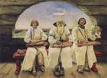
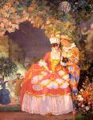
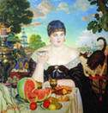
Ценностно-смысловые установки:
оценка (кодировка) заданий
Умение: осознавать главные ценности жизни и видеть их в искусстве.
Задание. Рассмотри предложенные тебе восемь незнакомых репродукций. Выбери из них три, которые, по твоему мнению, в большей степени отражают важные для любого человека вещи. Напиши, почему ты так думаешь.
А.Пластов.
Сенокос
В.Васнецов.
Гусляры
Д.Жилинский.
У моря. Семья
М.Нестеров.
Видение отроку
Варфоломею
З.Серебрякова.
За завтраком
В.Попков.
Шинель отца
КОД ЗАДАНИЯ:
4
К.Сомов.
Арлекин и дама
Б.Кустодиев.
Купчиха за чаем

Slide 52
Ценностные установки:
проблемы для обсуждения
В любом ли предмете возможно использовать задания, предполагающие высказывание или оценку ценностных суждений?
Примеры:
Физическая культура
Чтение
Сотрудничество
Где ещё?

Slide 53
Оцени СОТРУДНИЧЕСТВО в вашей группе
Задание. Внимательно прочитай приведенные утверждения. Отметь знаком  , насколько ты согласен с данным утверждением.
Утверждение | Полностью согласен | Согласен | Частично согласен | Не согласен
Я в полной мере участвую в выполнении всех заданий
Если я не согласен с чем-то, то не спорю, а предлагаю другое решение
Я с уважением отношусь к мнению участников группы, даже если я с ними не согласен
Я стараюсь услышать то, что кто-то хочет предложить, а не ищу ошибки в сказанном

Slide 54
Ценностно-смысловые установки:
анализ содержания учебного материала
Учебный материал | Предметы
родная история, история России | ОМ, Лит. чт. и др.
другие культуры | ИЯ, Лит. чт., Иск. и др.
семейные ценности | ОМ, Лит. чт. и др.
“школьные” ценности | ОМ, Лит. чт. и др.
эстетические ценности | Лит. чт., ИЗО, Муз. и др.
безопасный, здоровый образ жизни | ОМ, Техн, Физ-ра и др.
ценности труда | Техн. и др.
сохранность природы, материальных и духовных ценностей | ОМ, Техн, Лит. Чт., ИЗО, Муз. и др.
+ ситуации сотрудничества, диалога
на всех предметах

Slide 55
Ценностно-смысловые установки:
анализ содержания учебного материала
Учебный материал | Предметы
родная история, история России | История, Литература и др.
другие культуры | ИЯ, Литература, Искусство и др.
семейные ценности | Обществознание, Литература и др.
“школьные” ценности | Все предметы
эстетические ценности | Литература, Искусство и др.
безопасный, здоровый образ жизни | Ест-н пред., Техн., Физ-ра и др.
ценности труда | Технология и др.
экологическое мышление и культура | Все предметы
+ ситуации сотрудничества, диалога
на всех предметах

Slide 56
Ценностные установки:
проблемы для обсуждения
Какие опасности сопровождают задания, предполагающие высказывание или оценку ценностных суждений?
Как допустимо использовать такого рода задания?

Slide 57
Особенности учебных заданий, направленных на формирование личностного смысла учения и начальных форм рефлексии
Notes:
57

Slide 58
Требования стандарта к личностным и метапредметным результатам. НШ
ЛИЧНОСТНЫЙ СМЫСЛ УЧЕНИЯ И НАЧАЛЬНЫЕ ФОРМЫ РЕФЛЕКСИИ
ЛР: 5; МР: 4, 5
принятие и освоение социальной роли обучающегося, развитие мотивов учебной деятельности и формирование личностного смысла учения;
формирование умения понимать причины успеха/неуспеха учебной деятельности и способности конструктивно действовать даже в ситуациях неуспеха;
освоение начальных форм познавательной и личностной рефлексии.

Slide 59
Требования стандарта к личностным и метапредметным результатам. ОШ
ЛИЧНОСТНЫЕ СМЫСЛЫ и РЕФЛЕКСИЯ
(ЛР: 2, МР: 1, 5)
формирование ответственного отношения к учению, готовности и способности обучающихся к саморазвитию и самообразованию на основе мотивации к обучению и познанию, осознанному выбору и построению дальнейшей индивидуальной траектории образования на базе ориентировки в мире профессий и профессиональных предпочтений, с учётом устойчивых познавательных интересов, а также на основе формирования уважительного отношения к труду, развития опыта участия в социально значимом труде;
умение развивать мотивы и интересы своей познавательной деятельности;
владение основами самоконтроля, самооценки и осуществления осознанного выбора в учебной и познавательной деятельности;

Slide 60
Личностные смыслы и рефлексия:
анализ состава учебных действий
Формирование познавательной и личностной рефлексии в основной школе связаны с действиями
смыслообразования (ОШ), целеполагания (ОШ),
контроля и оценки (НШ и ОШ)

Slide 61
Личностный смысл учения и
рефлексия: модели и формат заданий
«Хорошее» задание требует:
самооценки на основе соотнесения результата с
пониманием учебной задачи;
и(или) с критериями оценки;
и(или) со способами выполнения;
выявления позитивных и негативных факторов, повлиявших на выполнение;
постановки новых личных учебных задач.

Slide 62
Оценка учебных заданий: рефлексия
В “хороших”
заданиях:
Первый вопрос:
Задание требует самооценки успешности/неуспешности?
НЕТ
ДА
1
2
Второй и третий вопросы:
Заданы ли требования или критерии?
Нужно ли выявить факторы/ причины успешности/неуспеш-ности и/или поставить личные учебные задачи?
НЕТ
2
ДА
В одном случае
В обоих случаях
3
4

Slide 63
Личностный смысл учения и
рефлексия: примеры заданий
Пример “предметного” задания (для работы в группе).
Обсудите с одноклассниками, какую сцену из му-зыкального спектакля вы будете инсценировать. Вспомните и напойте музыкальные темы главных действующих лиц. Распределите роли. Предложи-те оформление спектакля (костюмы, декорации и др.). Исполните эту сцену с помощью и/или под руководством учителя.
Оцените исполнение. Удалось ли вам осуществить задуманное? Благодаря чему удалось или почему не удалось?

Slide 64
Личностный смысл учения и рефлексия:
оценка (кодировка) заданий
КОД:
Задание для работы в группе.
Изучите предоставленные материалы и подготовьте видеопрезентацию – рекламный буклет программы экскурсии об архитектуре Древнего Египта.
1
Необходимо дополнить:
Оцените подготовленную Вами презентацию.
2
Как вы считаете, поможет Ваш буклет привлечь туристов?
3
Что бы вы сделали иначе в другой раз?
4

Slide 65
Личностный смысл учения и
рефлексия: примеры заданий
Пример “метапредметного” задания (для индивидуального выполнения).
Заполните лист самооценки.

Slide 66
Особенности учебных заданий, направленных на формирование способности к самоорганизации и саморегуляции
Notes:
66

Slide 67
Требования стандарта к личностным и метапредметным результатам. НШ
САМООРГАНИЗАЦИЯ И САМОРЕГУЛЯЦИЯ
МР: 1, 3
овладение способностью принимать и сохранять цели и задачи учебной деятельности, поиска средств ее осуществления;
формирование умения планировать, контролировать и оценивать учебные действия в соответствии с поставленной задачей и условиями ее реализации; определять наиболее эффективные способы достижения результата

Slide 68
Требования стандарта к личностным и метапредметным результатам. ОШ
САМООРГАНИЗАЦИЯ и САМОРЕГУЛЯЦИЯ
(МР: 1, 2, 3, 4, 5)
умение самостоятельно определять цели;
умение самостоятельно планировать пути достижения целей;
умение соотносить свои действия с планируемыми результатами, осуществлять контроль своей деятельности в процессе достижения результата, определять способы действий в рамках предложенных условий и требований, корректировать свои действия в соответствии с изменяющейся ситуацией;
умение оценивать правильность выполнения учебной задачи;
владение основами самоконтроля, самооценки;

Slide 69
Самоорганизация и саморегуляция:
анализ состава учебных действий
Формирование способности к самоорганизации и саморегуляции
связано преимущественно с действиями по организации и мониторингу собственной деятельности, в основной школе – кроме того, с действием целеполагания

Slide 70
Самоорганизация и саморегуляция:
требования к «хорошему» заданию
«Хорошее» задание наделяет учащихся функциями самостоятельно:
планировать выполнения задания:
состав работ и/или
обязанности и/или
время;
информационные ресурсы;
отслеживать и контролировать
продвижение в выполнении задания;
качество его выполнения.
многошаговое,
длительное
(несколько этапов,
рассчитано на
неделю и более)
Включает
требования
и критерии
оценки
«Хорошее» задание - как правило, долгосрочный индивидуальный или групповой проект

Slide 71
Оценка учебных заданий: саморегуляция
В “хороших”
заданиях:
Первый вопрос:
Задание многошаговое, длительное?
НЕТ
ДА
1
2
Второй и третий вопросы:
Учащиеся планируют процесс выполнения?
Отслеживают продвижение и/или контролируют качество работы?
НЕТ
2
ДА
В одном случае
В обоих случаях
3
4

Slide 72
Самоорганизация и саморегуляция:
примеры заданий
Пример “предметного” задания
Прими участие в конкурсе на лучшую сказку. (Критерии оценки прилагаются.)
Для участия в конкурсе тебе необходимо не только представить к нужному сроку написанную тобой самостоятельно или в соавторстве с друзьями сказку, но и заранее подготовить план работ по ее созданию.
Ты можешь воспользоваться советами «Сочини сказку».

Slide 73
Самоорганизация и саморегуляция:
оценка (кодировка) заданий
КОД:
Задание 1. Напишите план проведения экскурсии (опыта, праздника …)
1
Задание 2. Примите участие в конкурсе … (например, на лучший сценарий, иное …).
2
Необходимо добавить:
Критерии оценки
а) Критерии оценки прилагаются.
б) Разработка критериев оценки состоится…
Планирование
К конкурсу допускаются учащиеся, предста-вившие а) план работ, б) примерный список ресурсов
3-4

Slide 74
Самоорганизация и саморегуляция
примеры заданий
Пример “метапредметного” задания (для группового выполнения).
В ходе работы заполняйте лист продвижения по заданию.

Slide 75
Особенности учебных заданий, направленных на формирование готовности и способности к сотрудничеству
Notes:
75

Slide 76
Требования стандарта к личностным и метапредметным результатам. НШ
СОТРУДНИЧЕСТВО
ЛР: 9; МР: 12, 13
развитие навыков сотрудничества со взрослыми и сверстниками в разных социальных ситуациях, умения не создавать конфликтов и находить выходы из спорных ситуаций;
определение общей цели и путей ее достижения; умение договариваться о распределении функций и ролей в сов-местной деятельности; осуществлять взаимный контроль в совместной деятельности, адекватно оценивать собственное поведение и поведение окружающих;
готовность конструктивно разрешать конфликты посредством учета интересов сторон и сотрудничества.

Slide 77
Требования стандарта к личностным и метапредметным результатам. ОШ
СОТРУДНИЧЕСТВО
(ЛР: 4, 5; МР: 9)
формирование готовности и способности вести диалог с другими людьми и достигать в нём взаимопонимания;
освоение социальных норм, правил поведения, ролей и форм социальной жизни в группах и сообществах, включая взрослые и социальные сообщества; участие в школьном самоуправлении и общественной жизни в пределах возрастных компетенций с учётом региональных, этнокультурных, социальных и экономических особенностей;
умение организовывать учебное сотрудничество и совместную деятельность с учителем и сверстниками; работать индивидуально и в группе: находить общее решение и разрешать конфликты на основе согласования позиций и учёта интересов; формулировать, аргументировать и отстаивать своё мнение;

Slide 78
Сотрудничество:
анализ состава учебных действий
Формирование способности к сотрудничеству связано с выполнением согласованных совместных действий

Slide 79
Сотрудничество:
модели и формат заданий
«Хорошее» задание – всегда групповое или парное, оно требует
совместной работы учащихся с одноклассниками, взрослыми или учащимися других классов, в том числе – принятия согласованных решений, например:
о важных особенностях или требованиях к проекту/дизайну/…;
о способах выполнения задания;
о распределении обязанностей, координации усилий;
разделения ответственности за конечный результат, осуществление взаимного контроля;
создания общего продукта из взаимосвязанных частей

Slide 80
Оценка учебных заданий: сотрудничество
В “хороших”
заданиях:
Первый вопрос:
Задание требует совместных действий?
НЕТ
ДА
1
2
Второй и третий вопросы:
Учащиеся принимают согласованные решения?
Разделяют ответственность за конечный результат и/или создают общий продукт?
НЕТ
2
ДА
В одном случае
В обоих случаях
3
4

Slide 81
Сотрудничество:
пример задания (НШ)
Для костюмированного бала надо изготовить карнавальные маски.
Найдите с помощью поисковой системы Интернета совет, как изготовить карнавальную маску.
Обсудите в группе: какую маску лучше выбрать и почему?
По результатам обсуждения подготовьте и представьте классу небольшую (не более чем на 3-4 слайда) групповую презентацию о том, какую маску вы выбрали и почему, как ее можно изготовить.
При создании презентации предусмотрите возможность выступления с коротким устным сообщением каждого участника вашей группы.

Slide 82
Сотрудничество:
оценка (кодировка) заданий
КОД:
Задание 1. Подготовь для выставки плакат (экспонат, заметку …)
1
Задание 2. Выполните задания теста и осуществите взаимопроверку
2
Задание 3. Подготовка групповой презен-тации (например, «Достижения и изобретения финикийцев» и т.п.). Требования к шаблонам: …
3
Задание 4. Виртуальный музей (забытых вещей, выражений, птиц, минералов, …).
Срок открытия музея: …
3
Договоритесь о требования к экспонатам, оформлению залов: …
4

Slide 83
Особенности учебных заданий, направленных на формирование коммуникативных умений
Notes:
83

Slide 84
Требования стандарта к личностным и метапредметным результатам. НШ
КОММУНИКАЦИЯ
МР: 7, 9, 11
активное использование речевых средств для решения коммуникативных и познавательных задач;
овладение навыками смыслового чтения текстов различных стилей и жанров в соответствии с целями и задачами; осознанное построение речевого высказывания в соответствии с задачами коммуникации и создание текстов в устной и письменной формах;
готовность слушать собеседника и вести диалог; готовность признавать возможность существования различных точек зрения и права каждого иметь свою; излагать свое мнение и аргументировать свою точку зрения и оценку событий.

Slide 85
Требования стандарта к личностным и метапредметным результатам. ОШ
КОММУНИКАЦИЯ
(ЛР: 7; МР: 8, 10)
формирование коммуникативной компетентности в общении и сотрудничестве со сверстниками, детьми старшего и младшего возраста, взрослыми в процессе образовательной, общественно полезной, учебно-исследовательской, творческой и других видов деятельности;
смысловое чтение;
умение осознанно использовать речевые средства в соответствии с задачей коммуникации для выражения своих чувств, мыслей и потребностей; планирования и регуляции своей деятельности; владение устной и письменной речью, монологической контекстной речью;

Slide 86
Коммуникация:
анализ состава учебных действий
Формирование коммуникативных умений связано преимущественно с ситуациями очного, заочного и(или) виртуального общения, предполагающими вступление в диалог (в том числе – с воображаемым собеседником)

Slide 87
Коммуникация:
анализ состава учебных действий
Формирование коммуникативных умений связано преимущественно с ситуациями очного, заочного и(или) виртуального общения, предполагающими вступление в диалог
(в том числе – с воображаемым собеседником),
а также – владения
речевыми средствами
навыками смыслового чтения
другими изобразительно-выразительными средствами
предметный
аспект

Slide 88
Коммуникация:
модели и формат заданий
«Хорошее» задание требует участия в диалоге, создания собственного высказыва-ния или текста, для которого заданы, или известны заранее, или определены учащи-мися самостоятельно, основные параметры :
коммуникативная задача (КТО, КОМУ, ГДЕ, КОГДА, ПОЧЕМУ, ЗАЧЕМ говорит или пишет);
тема и предмет (ЧТО говорит или пишет);
формат: жанр, объем, структура, особенности построения … (КАК говорит или пишет);

Slide 89
Оценка учебных заданий: коммуникация
В “хороших”
заданиях:
Первый вопрос:
Задание предполагает диалог, связную, распространённую коммуникацию?
НЕТ
ДА
1
2
Второй и третий вопросы:
Задана ли коммуникативная задача?
Определены ли иные параметры (тема или предмет, формат) коммуникации?
НЕТ
2
ДА
В одном случае
В обоих случаях
3
4

Slide 90
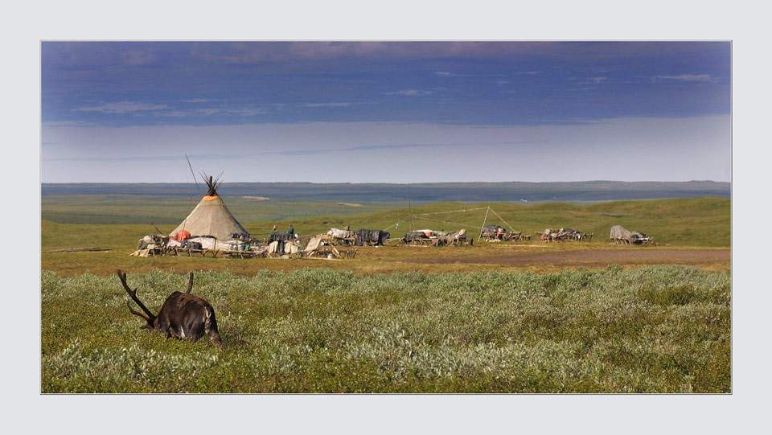
Коммуникация:
пример задания
Эта фотография сделана в путешествии по тундре
Представь, что ты тоже путешествовал по тундре.
Расскажи другу о том, что ты увидел во время своей поездки.
В своем рассказе обязательно укажи:
какие растения можно встретить в тундре;
какие животные там обитают
чем занимаются жители тундры.

Slide 91
Коммуникация: взаимодействие
Что способствует формированию этого аспекта коммуникации?
Метапредметные учебные задания, например,
разработка «Руководства по работе в группе»
разработка «Правил подготовки презентаций»
самооценка работы в группе и т.п.
Выполнение парных, групповых, командных заданий на разных предметах, в том числе – предполагающие общение посредством ИКТ
Критерии оценки

Slide 92
Сотрудничество и коммуникация:
сопоставление
Сотрудничество
Коммуникация
средства и
способы действий,
отвечающие
речевые и
иные средства,
отвечающие
ситуация
общения
диалог
предмету
сотрудничества
формату
общения
процессу
сотрудничества
коммуникативной
задаче

Slide 93
Особенности учебных заданий, направленных на формирование способности к разрешению проблем /проблемных ситуаций
Notes:
93

Slide 94
Требования стандарта к личностным и метапредметным результатам. НШ
РАЗРЕШЕНИЕ ПРОБЛЕМ
МР: 2
освоение способов решения проблем творческого и поискового характера

Slide 95
Требования стандарта к личностным и метапредметным результатам. ОШ
РАЗРЕШЕНИЕ ПРОБЛЕМ
(МР: 2, 4, 5)
умение самостоятельно планировать пути достижения целей, в том числе альтернативные, осознанно выбирать наиболее эффективные способы решения учебных и познавательных задач;;
умение оценивать собственные возможности решения учебной задачи;
владение основами принятия решений и осуществления осознанного выбора в учебной и познавательной деятельности;

Slide 96
Разрешение проблем:
модели и формат заданий
«Хорошее» задание предполагает наличие:
проблемы (новой, ранее незнакомой, неожиданной), требующей самостоятельного принятия решения; как правило:
нового взгляда на известный объект;
создания нового объекта, отвечающего заданным требованиям;
«устранения неполадок»;
ситуации неопределенности, требующей поиска приемлемого решения и (или) выбора одного из возможных альтернативных решений;
воплощения принятого решения на практике

Slide 97
Оценка учебных заданий: разрешение проблем
В “хороших”
заданиях:
Первый вопрос:
Задание требует принятия само-стоятельных решений по разре-шению проблемы, выходящей за рамки чисто учебной задачи с известным алгоритмом действий?
НЕТ
ДА
1
2
Второй и третий вопросы:
Существуют ли альтернативы, есть ли у учащихся выбор?
Требуется ли воплощение принятых решений на практике?
НЕТ
2
ДА
В одном случае
В обоих случаях
3
4

Slide 98
Разрешение проблемы:
пример задания
Задание
Учитель предложил вам подготовить подарки для ветеранов – полезные в жизни или хозяйстве изделия.
Обсудите и наметьте порядок работ. Подберите необходимые материалы и инструменты.
Изготовьте свои изделия.
Расскажите о том, что вы делали:
какие идеи возникали, и как искали изделия;
какие проблемы возникали во время работы, и как вы их решали;
достигнут ли результат, который вы планировали

Slide 99
Решение проблем: оценка (кодировка) учебных заданий
КОД:
Задания (1). Постановка учебной проб-лемы в рамках изученного: Реши задачу, напиши сочинение, выполни опыт …
1
Задания (2-3). Постановка учебной проб-лемы, выходящей за рамки отработки и допускающей альтернативные решения
2-3
Задания (4). Постановка реальной проб-лемы, выходящей за рамки отработки и допускающей альтернативные решения: инсценировка, музей, изучение и кор-рекция микроклимата, создание ЭОР …
4

Slide 100
Особенности учебных заданий, направленных на формирование способности к самостоятельному пополнению и интеграции знаний
Notes:
100

Slide 101
Требования стандарта к личностным и метапредметным результатам. НШ
ПРИОБРЕТЕНИЕ и ИНТЕГРАЦИЯ ЗНАНИЙ
ЛР: 2; МР: 6, 10, 14, 15
использование знаково-символических средств представления информации для создания моделей изучаемых объектов и процессов, схем решения учебных и практических задач;
овладение логическими действиями сравнения, анализа, синтеза, обобщения, классификации по родовидовым признакам, установления аналогий и причинно-следственных связей, построения рассуждений, отнесения к известным понятиям;
овладение начальными сведениями о сущности и особенностях объектов, процессов и явлений действительности (природных, социальных, культурных, технических и др.) в соответствии с содержанием конкретного учебного предмета;
овладение базовыми предметными и межпредметными понятиями, отражающими существенные связи и отношения между объектами и процессами;
формирование целостного, социально ориентированного взгляда на мир в его органичном единстве и разнообразии природы, народов, культур и религий.

Slide 102
Требования стандарта к личностным и метапредметным результатам. ОШ
САМОСТОЯТЕЛЬНОЕ ПОПОЛНЕНИЕ ЗНАНИЙ
(ЛР: 2, 3; МР: 6, 7, 8, 12)
формирование … готовности и способности обучающихся к саморазвитию и самообразованию;
формирование целостного мировоззрения, соответствующего современному уровню развития науки и общественной практики, учитывающего социальное, культурное, языковое, духовное многообразие современного мира;
умение определять понятия, создавать обобщения, устанавливать аналогии, классифицировать, самостоятельно выбирать основания и критерии для классификации, устанавливать причинно-следственные связи, строить логическое рассуждение, умозаключение (индуктивное, дедуктивное и по аналогии) и делать выводы;
умение создавать, применять и преобразовывать знаки и символы, модели и схемы для решения учебных и познавательных задач;
формирование и развитие экологического мышления, умение применять его в познавательной, коммуникативной, социальной практике и профессиональной ориентации;

Slide 103
Самостостоятельное приобретение
и интеграция знаний:
анализ состава учебных действий
Формирование способности к самостоятельному пополнению и переносу знаний связаны преимущественно с выполнением логических операций, действий по аналогии в новой ситуации и оценочных действий с опорой на базовые предметные и общенаучные понятия и закономерности

Slide 104
Самостоятельное пополнение и
интеграция знаний:
модели и формат заданий
«Хорошее» задание требует продвижения от воспроизведения известного образца к получению нового знания или более глубокому пониманию известного на основе:
исследования/преобразования известного;
использования познавательных и оценочных действий;
использования содержания/идей/методов других областей знания

Slide 105
Оценка учебных заданий: самостоятельное пополнение знаний
В “хороших”
заданиях:
Первый вопрос:
Требуется ли осознание новых идей и/или смыслов, достижение нового уровня понимания, нового взгляда, нахождение нового применения, новых связей?
НЕТ
ДА
1
2
НЕТ
Второй и третий вопросы:
Каким образом достигается новое знание/понимание?
Привлекается содержание, идеи и/или методы иных областей знания?
2
ДА
В одном случае
В обоих случаях
3
4

Slide 106
Освоение знаний: основные этапы
Прояснение смысла изучаемого
Перевод понятого значения (смысла)
в условные знаки, символы, обозна-
чения, термины
3. Понимание и применение

Slide 107
Освоение знаний: «хорошие» задания на первом этапе
Прояснение смысла: Задания на
осознание смыслов и постановку проблемы в ходе
инсценировок, дидактических игр и экспериментов с изучаемыми объектами
их маркировки, группировки, сортировки
формирование ориентировочной основы учебных действий в ходе экспериментов и обсуждений

Slide 108
Освоение знаний: «хорошие» задания на втором этапе
Перевод смысла в условные знаки и термины: Задания на
создание учебных моделей и установление их связи с изучаемыми объектами и элементами символьного ряда в ходе
сравнения/сопоставления объектов или установления связей и отношений на основе использования условных обозначений и терминов
формирование ориентировочной основы учебных действий в ходе экспериментов и обсуждений

Slide 109
Освоение знаний: «хорошие» задания на третьем этапе
Понимание и применение: Задания на
преобразование имеющихся знаний
создание новых объектов
разработку правил действий (плакаты, памятки, инструкции, списки слов …)
проведение мини-исследований: выдвижение и проверка гипотез, рассуждения, аргументация, обоснования
Понимание и применение: Задания на
преобразование имеющихся знаний
создание новых объектов
разработку правил действий (плакаты, памятки, инструкции, списки слов …)
проведение мини-исследований: выдвижение и проверка гипотез, рассуждения, аргументация, обоснования
выполнение проектов

Slide 110
Приобретение знаний и разрешение
проблем: сопоставление
Приобретение
знаний
Разрешение проблем
Основной результат – отчуждаемый продукт
опора на
имеющи-
ся знания
неизвест-ная ранее ситуация
Основной
результат – знание
(неотчуждаемо)

Slide 111
Особенности учебных заданий, направленных на использование
ИКТ в учебном процессе в целях
обучения и развития
Notes:
111

Slide 112
Требования стандарта к личностным и метапредметным результатам. НШ
ИКТ ДЛЯ ОБУЧЕНИЯ
МР: 7, 8, 16
активное использование средств информационных и коммуникационных технологий для решения коммуникативных и познавательных задач;
использование различных способов поиска (в справочных источниках и открытом учебном информационном пространстве сети Интернет), сбора, обработки, анализа, организации, передачи и интерпретации информации в соответствии с коммуникативными и познавательными задачами и технологиями учебного предмета; в том числе умение вводить текст с помощью клавиатуры, фиксировать (записывать) в цифровой форме измеряемые величины и анализировать изображения, звуки, готовить свое выступление и выступать с аудио-, видео- и графическим сопровождением; соблюдать нормы информационной избирательности, этики и этикета;
умение работать в материальной и информационной среде начального общего образования (в том числе с учебными моделями) в соответствии с содержанием конкретного учебного предмета.

Slide 113
Требования стандарта к личностным и метапредметным результатам. ОШ
ИСПОЛЬЗОВАНИЕ ИКТ
МР: 11
формирование и развитие компетентности в области использования информационно-коммуникационных технологий активное использование средств

Slide 114
Использование ИКТ:
анализ состава учебных действий
Формирование ИКТ-компетентности связано с использованием ИКТ в целях обучения:
для поиска, обработки, анализа, обобщения, оценки, преобразования, представления и передачи информации;
для осуществления образовательного взаимодействия;
для организации и мониторинга своей деятельности.

Slide 115
Использование ИКТ для обучения:
модели и формат заданий
«Хорошее» задание требует такого использования ИКТ, которое способствует:
приобретению новых знаний на основе поиска и обработки информации;
формированию всех ключевых навыков (сотрудничества, коммуникации; саморегуляции и т.д.)
достижению более сложных ИКТ-навыков;
выполнению ранее недоступных на уроке действий, операций

Slide 116
Оценка учебных заданий с использованием ИКТ
В “хороших”
заданиях:
Первый вопрос:
Задание требует/предполагает использование ИКТ учащимися?
НЕТ
ДА
1
2
Второй вопрос:
Как, для чего учащиеся используют ИКТ?
Для формирования испол-нительской компетенции
В целях развития
для получения нового знания, в т.ч. - сложных ИКТ-навыков
для освоения УУД
Третий вопрос:
ИКТ действительно необходимо?
НЕТ
ДА
3
4

Slide 117
Выполнение ранее недоступных
действий: пример задания (НШ)
Конкурс на лучший рассказ (для работы в парах)
Художник и писатель сочиняли рассказ, но всё перепута-ли. Помогите им закончить рассказ.
Вы можете выбрать героев своего рассказа и место собы-тий. Помещая своих героев на выбранные картинки, восстанови-вите последовательность событий в рассказе.
Затем по этим картинкам вы составите связный рассказ и расскажете его соседу по парте. А ваши соседи будут слушать рассказы и записывать их на диктофон. Потом вы поменяетесь ролями.
Когда все закончат составлять и записывать свои расска-зы, мы приступим к конкурсу. Сегодня на уроке прослушаем несколько рассказов, остальные послушаем на следующих уроках, а потом выберем лучшие рассказы.
Обратите внимание на песочные часы. Вы должны уло-житься в отведенное время.

Slide 118
Учет индивидуальных
особенностей: пример задания (НШ)
Словарный диктант
Устный счёт
Ответ можно дать, пока экран активен.
Время, в течение которого экран активен, ребёнок может менять самостоятельно
Аудиоресурс (при необходимости возможна визуальная поддержка)
слово или пример
Место для записи ответа
______________________________

Slide 119
Примеры “хороших” заданий
Групповой проект “Изучение микроклимата” (Биология)
Изучите микроклимат классных помещений и микрорайона школы .
Как влияют температура, освещенность, влажность на здоровье и самочувствие человека?
Определите эти параметры для различных классных комнат и сделайте обоснованные выводы о состоянии этих помещений.
Выявите помещения с неблагоприятными условиями и предложите способы компенсации обнаруженных проблем.
Изучите микроклимат микрорайона школы.
Подготовьте и оформите отчет.
Средний возраст учащихся – 14 лет. Групповой отчет по выполненному исследованию содержит список использованных источников и приборов, описание методов, описание влияния температуры, освещенности, влажности на здоровье, данные измерений, описание свойств различных растений, выводы и рекомендации, фотографии классных помещений и микрорайона школы.
Это учебное задание выполняется с использованием ИКТ и способствует формированию навыков самостоятельного приобретения знаний, сотрудничества, решения проблем, саморегуляции и самооценки.

Slide 120
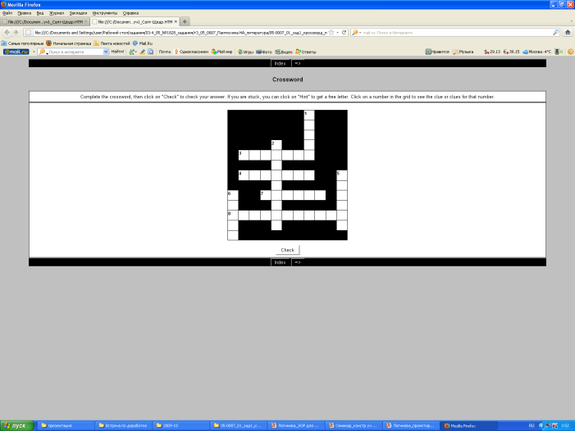
Примеры ЭОР, содержащих
готовые шаблоны и заготовки
(программа Hot Potatoes)
Notes:
120

Slide 121
Базовые модели использования ИКТ
1. Работа с готовыми электрон-ными образовательными ре-сурсами (ЭОР), не требующая их преобразования
Работа с текстовыми, аудио-,
видеоресурсами, ресурсами
деловой графики
I этап (осознание)
2. Использование технических возможностей ИКТ и ЭОР как средство решения учебной задачи
Работа с текстовыми графическими редакторами и объектами (в т.ч. диа-граммами, схемами, анимациями), базами данных, датчиками, лаборато-риями, тренажерами, тестами, средст-вами коммуникации, и организации собственной учебной деятельности
II этап (отработка)
3. Использование технических возможностей ИКТ и ЭОР для самостоятельного создания
новых объектов
Тексты, презентации, объекты художественного и конструк- торского творчества, учебные модели и т.п.
III этап (применение)

Slide 122
Достижение планируемых результатов:
Планирование урока
Notes:
122

Slide 123
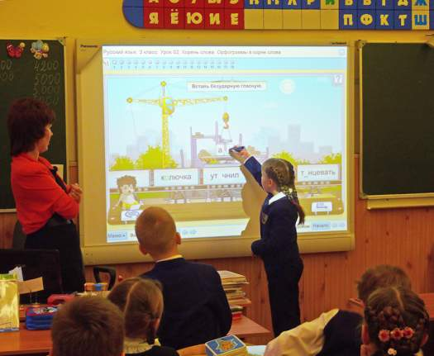
Основные этапы урока
Проблематизация, актуализация, мотивация
Цель: “включение” в учебную деятельность
Итог: осознание проблемы, самостоятельная постановка учебной задачи
Как правило:
фронтальная работа учителя с классом,
обсуждение ведет учитель
учебные ситуации: игры, проблемные вопросы, инсценировки и т.д.
ИКТ: работа с готовыми ЭОР (наблюдение, сериация и т.п.)

Slide 124
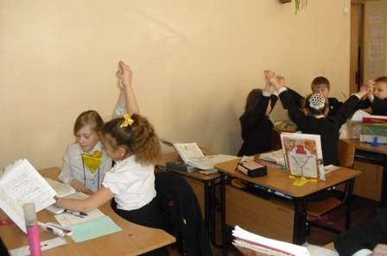
Основные этапы урока
2. Первичное ознакомление
Цель: “включение” в целенаправленное действие
Итог: осознание смыслов, самостоятельное “открытие” нового знания
Как правило:
работа в парах, малых группах,
учитель – консультант, участник, организатор
учебные ситуации: дидактическая игра, исследование
ИКТ: работа с готовыми ИКТ-ресурсами (наблюдение, сериация, поиск информации, установление соответствие и т.п.)

Slide 125
Основные этапы урока
3. Отработка и закрепление
Цель: “включение” в тренировочную деятельность
Итог: освоение нового знания/ способа действий на уровне исполнительской компетенции
Как правило:
самостоятельная работа – индивидуальная, в парах, группах и взаимооценка, с обязательным обсуждением
учитель – консультант, участник, модификатор
учебные ситуации: “Проверь себя”, “Составляем инструкцию” , “Делаем памятку” и. т.д.
ИКТ: работа с тренажерами, ИКТ-ресурсами и инструментами

Slide 126
Основные этапы урока
4. Обобщение, систематизация, применение
Цель: “включение” в продуктивную деятельность
Итог: освоение нового знания/способа действий на уровне их произвольного использования в ситуации максимально приближенной к реальной, интеграция и перенос знаний
Как правило:
проектная деятельность с последующей презентацией
учитель – консультант, участник, организатор
учебные ситуации: “Составляем обобщающую таблицу”, “Виртуальный музей/путешествие” , “Летопись …”, “Составляем электронное пособие”, “Подарки” и. т.п.
ИКТ: работа с инструментами ИКТ с целью создания новых объектов

Slide 127
Основные этапы урока
Обратная связь: диагностика, контроль, само- и взаимооценка, формирующая оценка, рефлексия
Цель (для учителя): получение данных для корректировки и/или индивидуализации обучения
Цель (для ученика): самоопределение, постановка личных и познавательных задач
Может быть как самостоятельным этапом занятия, так и частью иного этапа

Slide 128
Достижение планируемых результатов
Алгоритм проектирования
учебного процесса
Notes:
128

Slide 129
Проектирование учебного процесса,
направленного на достижение
итоговых результатов
Цель: ежедневное, последовательное «пошаговое» достижение итоговых планируемых результатов
Средство: подбор учебных заданий и учебных ситуаций
Notes:
129

Slide 130
Что значит для учителя
“работать на конечный результат”?
1) проектировать систему тематических и текущих планируемых результатов
Операционализация
итоговых планируемых
результатов с позиций
их освоения детьми:
этапы освоения
трудности, типичные
ошибки
Тематические результаты
ИТОГО-
ВЫЕ
ПР
(предмет-
ные)
Формирующая (текущая) оценка
Зачеты и итоговые работы
1 класс
2 класс
3 класс
4 класс
…
11 класс
Notes:
130

Slide 131
Что значит для учителя
“работать на конечный результат”?
2) подбирать и самостоятельно составлять учебные задания
Тематические результаты
Обучающие задания, учебные ситуации
осознание
отработка
систематизация
использование
перенос
Текущая (формирующая и диагностическая) оценка
Зачеты и итоговые работы
Проверочные
задания
ТЗ
№2
Оценка уровня
достижения
ТЗ
№1
Оценка динамики
диагностика
1 класс (и любой иной)
Задания должны допускать как формирование и оценку исполнительской
компетенции, так и обеспечивать возможность развития, оценку осознан-
ности и произвольности выполняемых действий с учебным материалом
Notes:
131

Slide 132
Задания для формирования и оценки
достижения планируемых результатов
устные, письменные, практические, с использованием ИКТ;
“предметные”, межпредметные и “метапредметные”;
для индивидуальной, парной или групповой работы;
репродуктивные и продуктивные, в том числе – направленные на разрешение проблем;
для проектной и исследовательской деятельности;
с открытым и закрытым ответом;
для стандартизированных работ и для текущей (формирующей и диагностической) оценки;
позволяющие оценивать достижение планируемого результата как на базовом, так и на повышенном уровне;
допускающие использование справочной литературы,
допускающие адаптацию к индивидуальным особенностям учащихся.
Notes:
132

Slide 133
Что значит для учителя
“работать на конечный результат”?
3) осуществлять осознанную и целе-направленную формирующую и диагностическую оценочную деятельность по оценке достижения
текущих и тематических планируемых результатов, выделенных на основе проецирования итоговых результатов
на данный отрезок учебного процесса
и включать в нее учащихся(!)
Notes:
133

Slide 134
Что значит для учителя
“работать на конечный результат”?
4) корректировать – в частности индивидуализировать, перефразировать –
текст обучающих учебных заданий с учетом результатов «экспресс-диагностики», результатов формирующей и тематической оценки
Notes:
134

Slide 135
Рекомендации по проектированию
учебного процесса: шаг 1
Содержательно-временная схема учебного процесса: выделение этапов
Содержание: темы, разделы
Тема 1
Тема 2
Тема 3
Тема 4
Тема 5
Тема 1
Тема 2
Тема 3
Раздел 2
Раздел 1
Календарные сроки: недели, месяцы, четверти

Slide 136
Рекомендации по проектированию
учебного процесса: шаг 2
Проецирование ИТОГОВЫХ планируемых результатов на выделенные этапы учебного процесса и их детализация
Системы
ТЕМАТИЧЕСКИХ
планируемых
результатов
Системы
ТЕМАТИЧЕСКИХ
проверочных или
диагностических работ

Slide 137
Тематические результаты: пример
ИТОГОВЫЙ РЕЗУЛЬТАТ (4 кл): различать звуки и буквы
ТЕМАТИЧЕСКИЕ РЕЗУЛЬТАТЫ (1 кл., февраль)
дифференцировать звуки речи и другие звуки
текущая оценка
слышать начало, середину и окончание слов,
включая сочетания звуков, вычленять
отдельные звуки в словах
текущая оценка
определять последовательность и количество
звуков в словах
текущая оценка
и зачет
слышать и выделять ударные звуки
(голосом или ставя знак ударения)
текущая оценка
и зачет
правильно артикулировать гласные и согласные
звуки, их сочетания в слове
текущая оценка

Slide 138
Тематические проверочные
задания: пример
слышать и выделять ударные звуки
(голосом или ставя знак ударения)
текущая оценка
и зачет
Задание (базовый уровень).
Подчеркни слова, в которых
второй слог ударный:
школа, урок, перемена,
ученик, учитель, ответ
Правильный ответ:
подчеркнуты слова: урок, учитель, ответ
Критерий достижения базового уровня:
правильно подчеркнуто не менее двух слов,
при этом неправильных ответов нет

Slide 139
Рекомендации по проектированию
учебного процесса: шаг 3
Оценка имеющихся
обучающих заданий
с позиций формирования УУД
Выявление дефицитов

Slide 140
Рекомендации по проектированию
учебного процесса: шаг 4
Доработка и/или пополнение системы обучающих заданий
Ценностно-смысловые установки –
- не обязательно для каждой темы
Сотрудничество, Разрешение проблем,
Саморегуляция – хотя бы одно задание
(например, проектного типа) для каждой темы
РЕФЛЕКСИЯ, КОММУНИКАЦИЯ, ИКТ,
САМОСТОЯТЕЛЬНОЕ ПОПОЛНЕНИЕ
И ИНТЕГРАЦИЯ ЗНАНИЙ –
до 30% - 40% учебных заданий для каждой теме

Slide 141
Рекомендации по проектированию
учебного процесса: шаг 5
Разработка учебных ситуаций
учет особенностей учебного материала
учет результатов диагностики, срезовых работ
учет возрастных особенностей

Slide 142
Спасибо за внимание!
ОБСУЖДЕНИЕ: WWW.STANDART.EDU.RU
Ольга Борисовна Логинова
olg9527@yandex.ru
Notes:
142

